Slide 1
项目提案 · 园区数字化
智慧园区整体解决方案
把分散的系统连起来，让园区运营有一张底图
2026年10月17日 · 974工具箱

Slide 2
01
园区运营的现状
02
先拉通，再智能
CONTENTS
03
场景化落地
目录
04
方案的三个层次
05
实施步骤
06
四大场景能力
974工具箱
974工具箱
智慧园区整体解决方案
智慧园区整体解决方案
02 / 18
02 / 18

Slide 3
CHAPTER 01
园区运营的现状
园区运营的现状
门禁、能耗、停车、安防各建各的系统，数据互不相通。系统越多，看全局反而越难。
974工具箱
974工具箱
智慧园区整体解决方案
智慧园区整体解决方案
03 / 18
03 / 18

Slide 4
CHAPTER 02
先拉通，再智能
先拉通，再智能
先统一平台接入，把底层数据汇到一张底图上。数据不打通，谈智能化就是空中楼阁。
974工具箱
974工具箱
智慧园区整体解决方案
智慧园区整体解决方案
04 / 18
04 / 18

Slide 5
CHAPTER 03
场景化落地
场景化落地
按安防、能耗、通行、服务四类场景逐步上线，一个场景跑通再上一个，不做大而全的一次性工程。
974工具箱
974工具箱
智慧园区整体解决方案
智慧园区整体解决方案
05 / 18
05 / 18

Slide 6
CHAPTER 04
方案的三个层次
01
02
03
感知层
平台层
应用层
门禁、摄像头、电表、传感器统一接入。
数据汇聚、打通协议、形成统一底图。
安防、能耗、通行、服务分场景呈现。
974工具箱
974工具箱
智慧园区整体解决方案
智慧园区整体解决方案
06 / 18
06 / 18

Slide 7
CHAPTER 05
实施步骤
1
2
3
4
试点
推广
接入看板
优化
974工具箱
974工具箱
智慧园区整体解决方案
智慧园区整体解决方案
07 / 18
07 / 18

Slide 8
CHAPTER 06
四大场景能力
智慧安防
能耗管理
智慧通行
视频联动与周界告警统一调度。
水电气分项计量与异常用能提醒。
车牌识别、无感支付、车位引导。
园区服务
统一平台
运营看板
报修、访客、通知一站式办理。
多系统接入，数据汇到底图。
关键指标一屏呈现，辅助管理决策。
974工具箱
974工具箱
智慧园区整体解决方案
智慧园区整体解决方案
08 / 18
08 / 18

Slide 9
CHAPTER 07
预期的四个改善
22%
45%
30%
18%
综合能耗下降
事件响应提速
人力投入优化
租户满意度提升
用能监测与策略控制带来的节降空间。
告警联动与统一调度缩短处置时间。
重复性巡检由系统替代。
通行与服务体验改善带来的正向反馈。
974工具箱
974工具箱
智慧园区整体解决方案
智慧园区整体解决方案
09 / 18
09 / 18

Slide 10
CHAPTER 08
产品与服务
园区运营的现状
标准化动作与判定口径
先拉通，再智能
资源投入与责任分工
场景化落地
验收标准与持续改进
商业计划书 解决方案
974工具箱
974工具箱
智慧园区整体解决方案
智慧园区整体解决方案
10 / 18
10 / 18

Slide 11
CHAPTER 09
内容分类
园区运营的现状
先拉通，再智能
场景化落地
算清投入产出
12 项
18 项
24 项
30 项
同主题归并，按场景调用
同主题归并，按场景调用
同主题归并，按场景调用
同主题归并，按场景调用
974工具箱
974工具箱
智慧园区整体解决方案
智慧园区整体解决方案
11 / 18
11 / 18

Slide 12
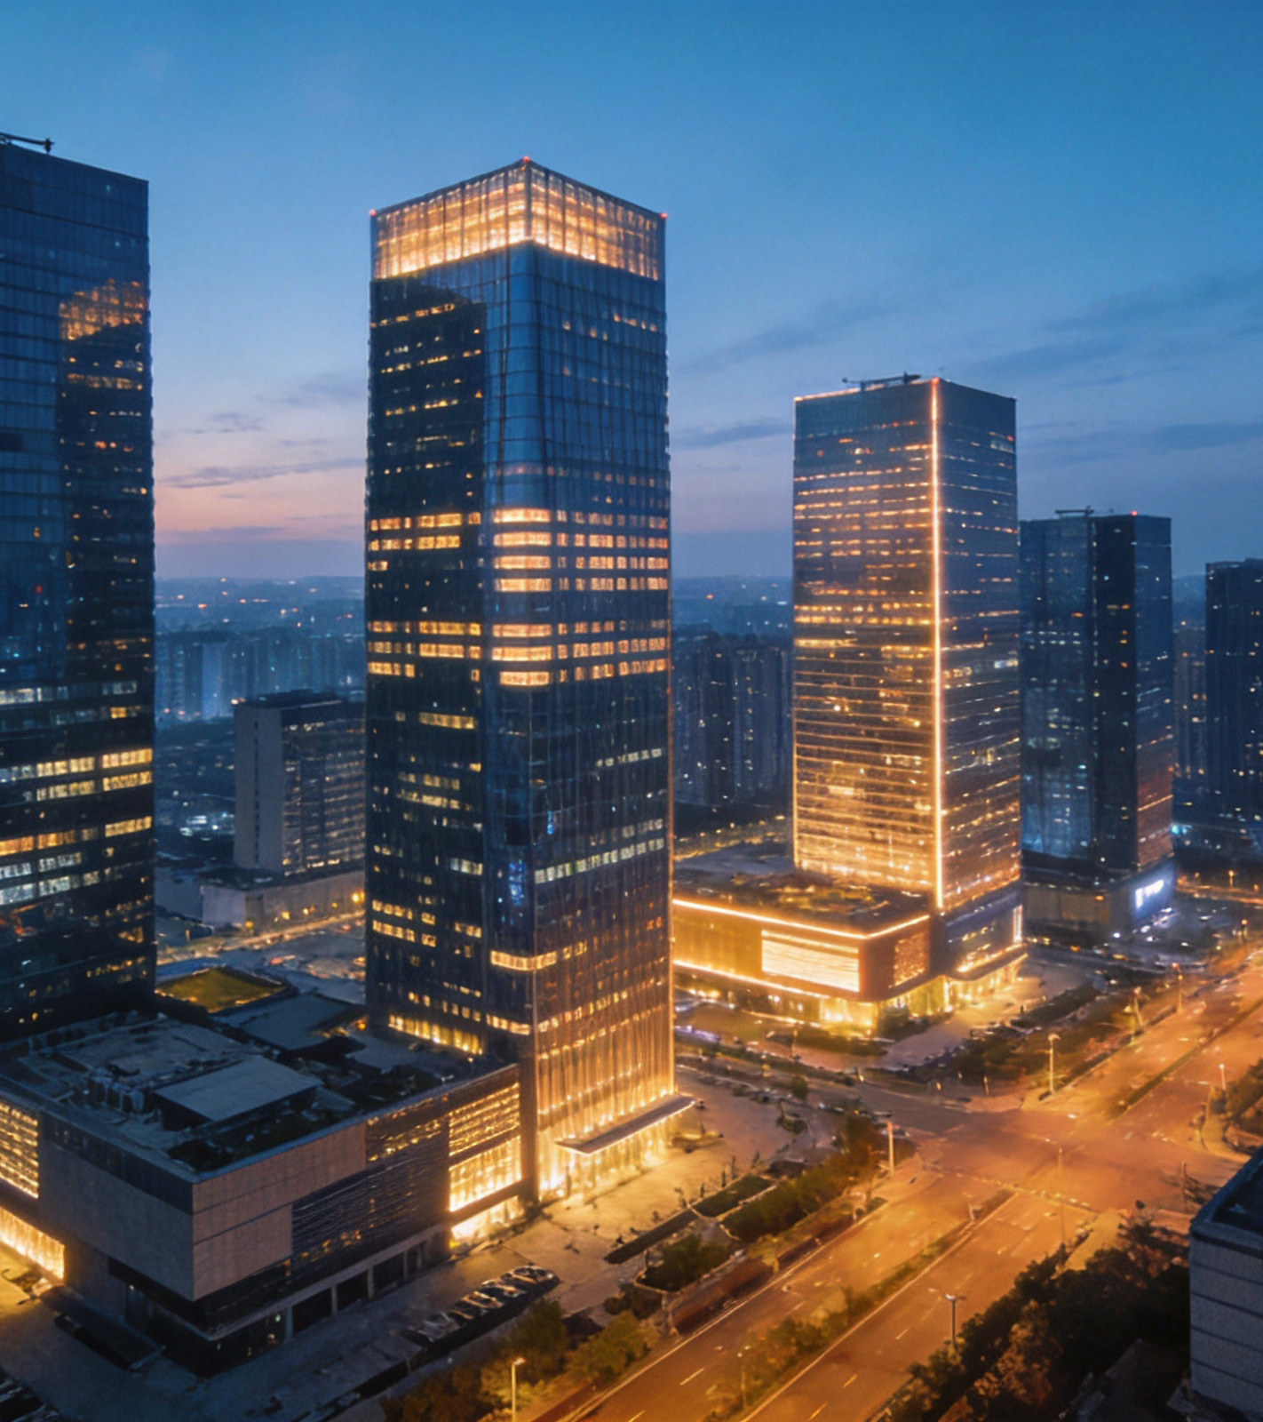
974工具箱 · 预览版
CHAPTER 10
分阶段实施，比一次性铺开更稳
974工具箱 · 预览版
先做见效快的模块，让投入看得见回报。
每阶段留出复盘窗口，及时调整后续方案。
小步快跑，比大而全更容易落地。
974工具箱
12 / 18

Slide 13
CHAPTER 11
闭环流程
1
园区运营的现状
▶
▶
园区运营的现状
5
2
先拉通，再智能
闭环
5 个环节
▶
▶
算清投入产出
4
3
场景化落地
▶
974工具箱
974工具箱
智慧园区整体解决方案
智慧园区整体解决方案
13 / 18
13 / 18

Slide 14
CHAPTER 12
各模块预期节能贡献 · 整体表现
974工具箱 · 预览版
974工具箱 · 预览版
974工具箱
974工具箱
智慧园区整体解决方案
智慧园区整体解决方案
14 / 18
14 / 18

Slide 15
CHAPTER 13
构成占比 · 构成占比
974工具箱 · 预览版
974工具箱
974工具箱
智慧园区整体解决方案
智慧园区整体解决方案
15 / 18
15 / 18

Slide 16
CHAPTER 14
趋势变化 · 趋势变化
974工具箱 · 预览版
974工具箱 · 预览版
974工具箱
974工具箱
智慧园区整体解决方案
智慧园区整体解决方案
16 / 18
16 / 18

Slide 17
SUMMARY
总结与下一步
01
园区运营的现状
02
先拉通，再智能
03
场景化落地
04
算清投入产出
下一步
按既定节奏推进，持续迭代优化
智慧园区整体解决方案

Slide 18
谢谢
期待与您进一步沟通

